Slide 1
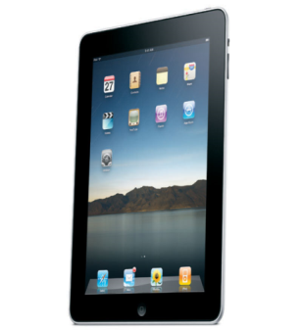


大学教育におけるタブレット型端末の利用実態調査
プロジェクトマネジメントコース 1142104 松本 併太
研究背景
教育の場面でタブレットが注目を浴びている．
学生に貸与している学校も数多く存在するが
千葉工業大学もその１つ！！
自治体 | 年度 | 対象 | タブレット数
千葉県印西市 | 平成25年 | 中学校6校 | 246台を配備
東京都狛江市 | 平成25年 | 小学校6校 | 266台を配備
大阪府大阪市 | 平成25年 | 小中学校7校 | 約1400台を配備
東京都荒川区 | 平成25年 | 小中学校4校 | 約1200台を配備 生徒1人1台環境
埼玉県さいたま市 | 平成24年 | 中学校 | 約240台を配備 生徒1人1台環境
佐賀県武雄市 | 平成26年 | 全小学校 | 約4000台を配備 生徒1人1台環境
研究目的
どのようにタブレットを利用しているのか？
活用している学生と活用していない学生では
どのような差があるのか？
学生にアンケートを行い，
結果から調査！！
レポートをタブレットで書いてる人の方が成績が良い．
アプリをたくさんインストールしている人の方が，実は成績が良い．
こんな結果が出るかも！？
研究方法
進捗状況
①アンケートを設計し実施
②アンケートの分析方法を開発
③収集したデータを分析
活用している学生と
活用していない学生の差を明らかに！
タブレット型端末を貸与されている学生の一部を対象に行う，アンケートの設計中である．

